Slide 1
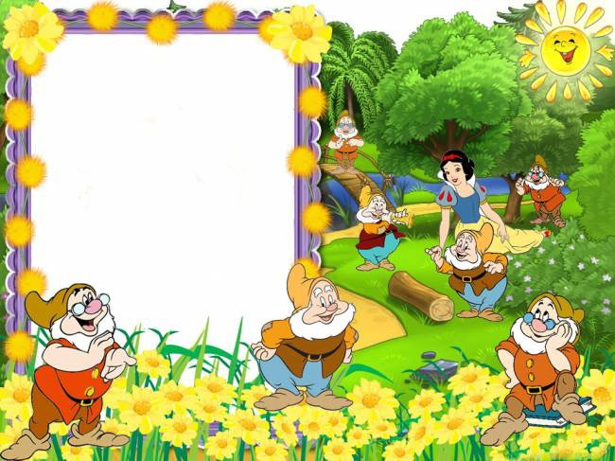
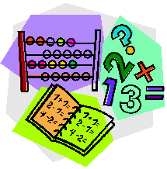
Гномы
Урок 92

Slide 2
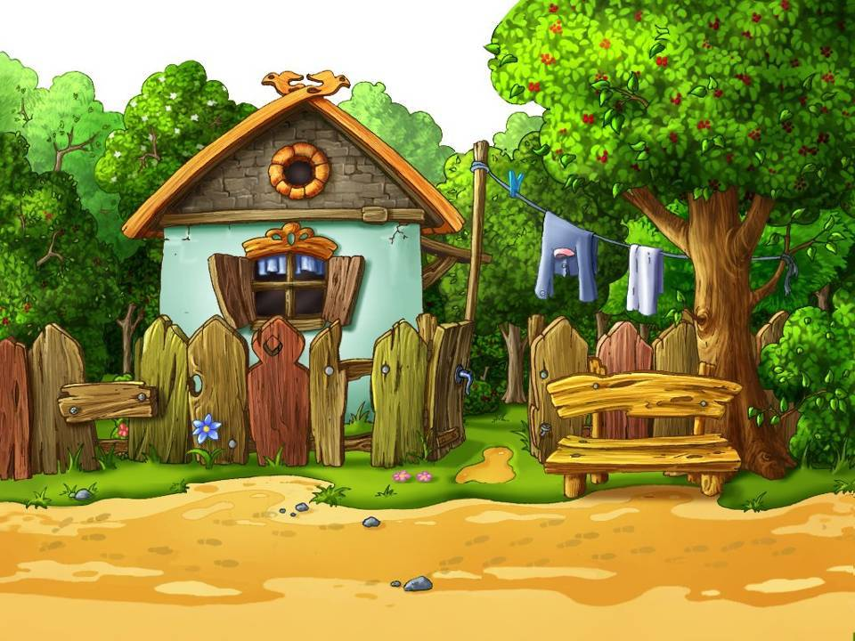
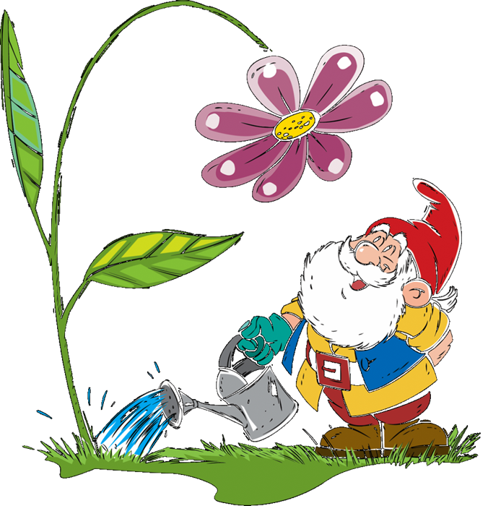
4 + 2
8
10
6
2
4
1
3
5
7
9

Slide 3
7 - 3
8
10
6
2
4
1
3
5
7
9

Slide 4
6 + 2
8
10
6
2
4
1
3
5
7
9

Slide 5
5 - 3
8
10
6
2
4
1
3
5
7
9

Slide 6

9 + 1
8
10
6
2
4
1
3
5
7
9

Slide 7

Белорусских -5 слов
5
Английских - столько же слов
?
5+5=10 (сл.)
Ответ: 10 слов знает
попугай.

Slide 8
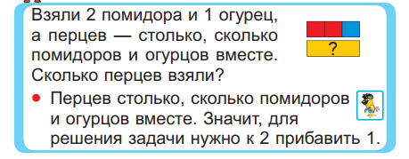
2+1=3 (п.)
Ответ: 3 перца взяли.

Slide 9
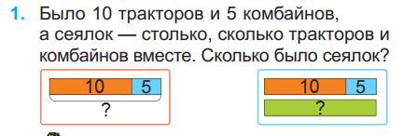
10+5=15 (с.)
Ответ: 15 сеялок было.

Slide 10

9
20
9
=3
=4
20
8
11
9
=2
=1
10

Slide 11
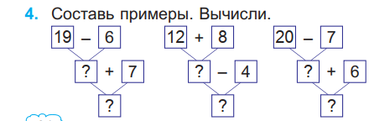
13
19 - 6+7=
20
20
12 + 8 – 4 =
16
13
19
20 – 7 + 6 =

Slide 12
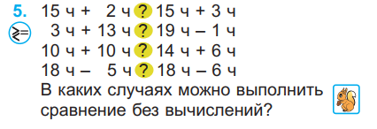



17ч
18ч
16ч
18ч
20ч
20ч
13ч
12ч

Slide 13
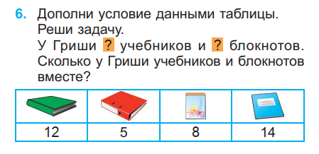


11+8=20 (шт.)
Ответ: 20 блокнотов и учебников у Гриши.

Slide 14

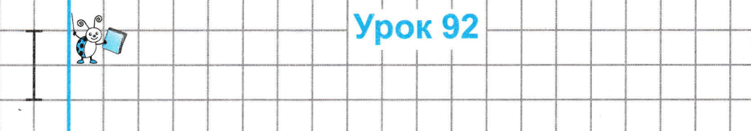
1 0 1 1 1 6 2 0

Slide 15
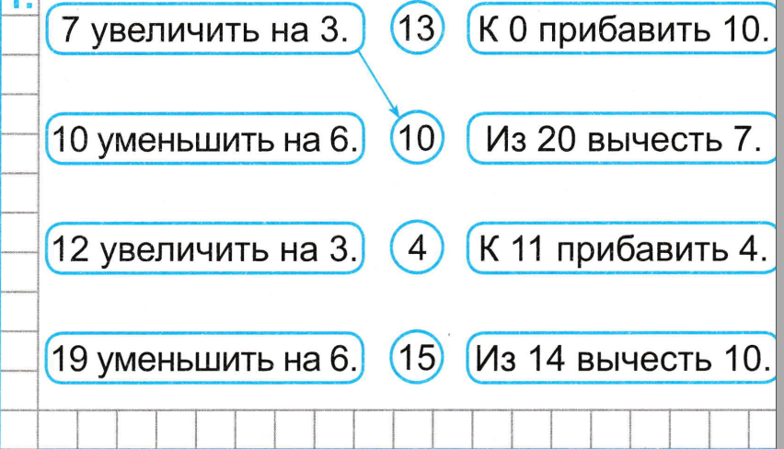

Slide 16
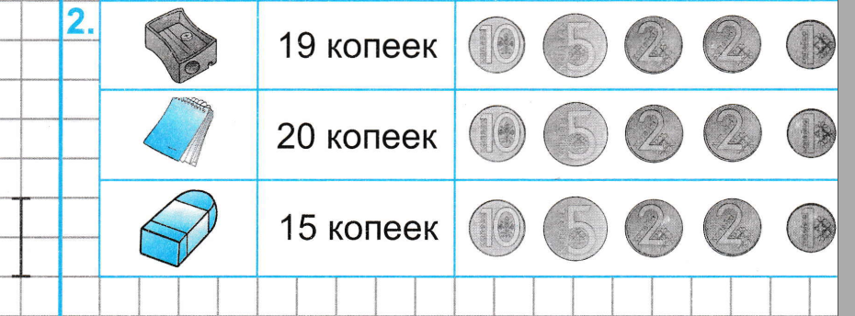

Slide 17
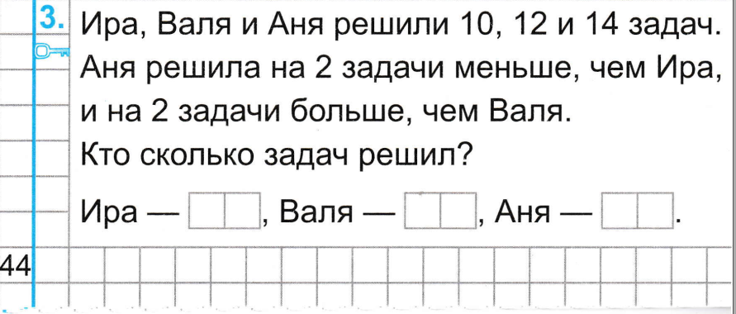
14
10
12

Slide 18
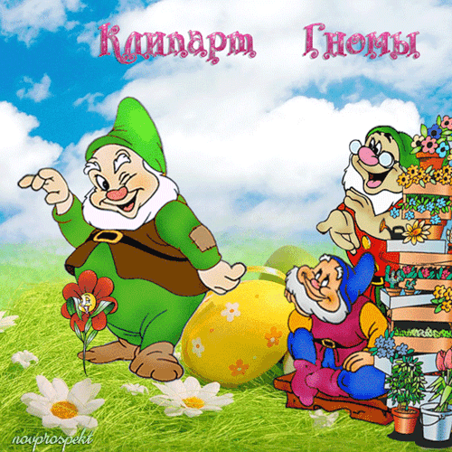
Молодцы!

